Slide 1
ANÁLISIS, DISEÑO E IMPLEMENTACIÓN DEL SISTEMA WEB PARA EL PROCESO DE EVALUACIÓN ACADÉMICA DEL PLANTEL EDUCATIVO REUVEN FEUERSTEIN
Felipe Donoso
Natalia Sandoval

Slide 2
AGENDA
Antecedentes
Objetivos
Alcance
Definición de la Metodología
Plataformas
Ingreso y navegación en el Sistema Web
Conclusiones
Recomendaciones

Slide 3
AGENDA
Antecedentes
Objetivos
Alcance
Definición de la Metodología
Herramientas
Ingreso y navegación en el Sistema Web
Conclusiones
Recomendaciones

Slide 4
ANTECEDENTES
El desconocimiento de tecnologías actuales y de metodologías de mejoramiento de la calidad de comunicación.
Pérdida de documentos administrativos y académicos, lo que causa incomodidad en los miembros de la comunidad educativa.

Slide 5
OBJETIVO
Analizar, diseñar e implementar el Sistema Web para automatizar el proceso de evaluación académica en el Plantel Educativo Reuven Feuerstein de la ciudad de Quito, con la participación de los diferentes estamentos de esta comunidad educativa y establecer un procedimiento de comunicación virtual entre la institución y sus usuarios internos y externos.

Slide 6
ALCANCE
Desarrollar un sistema Web que ofrezca a los usuarios soluciones para optimizar el Proceso de evaluación académica.
El proyecto tiene los siguientes módulos:
Usuarios
Escolar
Evaluación
Faltas
Apoyo
Administración

Slide 7
DEFINICIÓN DE LA METODOLOGÍA UWE

Slide 8
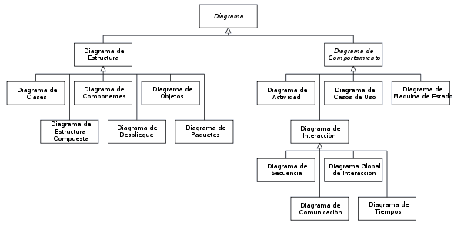
DEFINICIÓN DE LA METODOLOGÍA UWE

Slide 9
HERRAMIENTAS
PHP 5.0
MySQL Server
POWER DESIGNER
SUGAR CRM
XAMPP
NETBEANS 7.0

Slide 10
INGRESO AL SISTEMA WEB

Slide 11
CONCLUSIONES
Para poder proceder a realizar los diferentes entregables de cada una de las fases de la metodología, primero fue necesario realizar la extracción, análisis y validación de los requerimientos funcionales y no funcionales, para lo cual se utilizó la Norma IEEE 830.
Aplicando la metodología basada en ingeniería web, apoyada en UWE fue posible desarrollar en las distintas capas de aplicación con procesos organizados, sistematizados y secuenciados, de fácil aplicación y seguimiento.

Slide 12
CONCLUSIONES
Se implanto con éxito el Sistema Web automatizando el proceso de evaluación académica en el Plantel Educativo Reuven Feuerstein de la ciudad de Quito.
Se generó un sistema que brindará a los clientes de la institución, la información adecuada y concreta del desempeño escolar; automatizando los requerimientos tecnológicos y organizacionales para el desarrollo del sistema web.

Slide 13
CONCLUSIONES
Con el sistema se estableció un procedimiento de comunicación virtual entre la institución y los padres de familia y/o representantes quienes tienen a su disposición toda la información académica de los estudiantes, lo que facilita la toma oportuna de correcciones en casos necesarios.

Slide 14
CONCLUSIONES
Aplicando una herramienta como Sugar CRM evidenciamos el ahorro de tiempo en la administración y manejo de usuarios.

Slide 15
RECOMEDACIONES
A partir del trabajo realizado es recomendable para desarrolladores web, generar una plantilla con los elementos de la interfaz que van a ser utilizados en todo el sistema e implementar un área para el manejo dinámico de contenidos gráficos y textuales significativos en el conocimiento de la vida institucional.

Slide 16
RECOMEDACIONES
Sería pertinente que el plantel incorpore dentro del organigrama funcional, los perfiles y características de las personas responsables de cada una de las secciones del sistema.
En instituciones educativas, por el índole de las diversas actividades que se cumplen, los desarrolladores deben definir con claridad los roles y las capacidades de acceso o no de los usuarios a los módulos del sistema.

Slide 17
RECOMEDACIONES
Cuando se desarrolla un sistema WEB es muy recomendable implementarlo bajo un servidor local, para poder hacer pruebas, implementaciones, entre otras actividades y cuando el sistema esté listo subirlo finalmente al servidor web.
Para lograr disminuir los tiempos de programación y realizar una fácil creación de usuarios se sugiere utilizar un sistema de manejo de contenidos como Sugar CRM, ya que cuenta con una interfaz sencilla para manejar.

Slide 18
RECOMEDACIONES
Se recomienda que dentro de la malla curricular de la carrera se enseñe al estudiante el manejo de contenidos tanto en software propietario, como software libre.

Slide 19
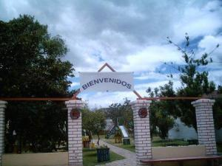
PREGUNTAS

Slide 20
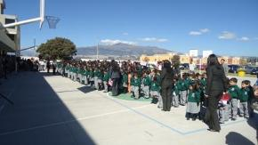
GRACIAS
POR SU ATENCIÓN

